Slide 1

Zobrazení návštěvnosti stránek

Slide 2
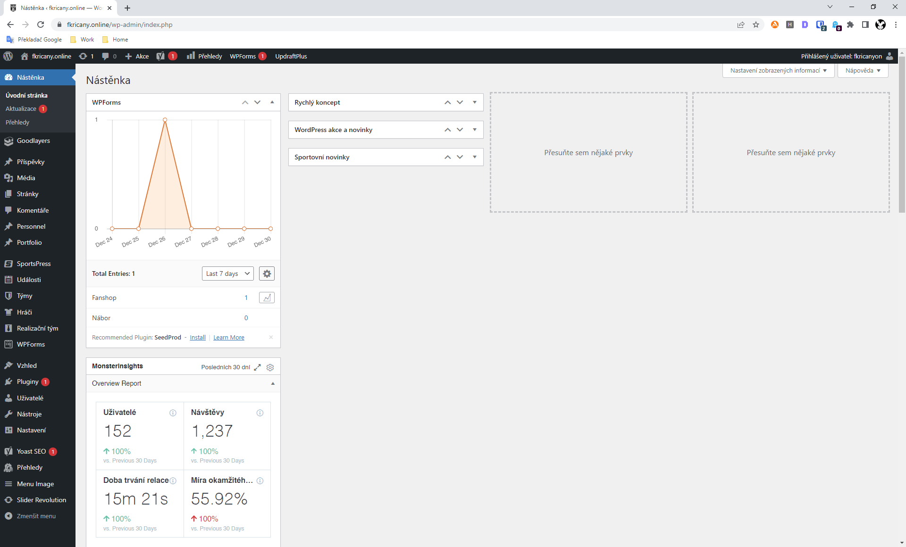
1. Po přihlášení uvidíte základní přehled za posledních 30 dní přímo na nástěnce v boxu „Monsterinsight“.

Slide 3
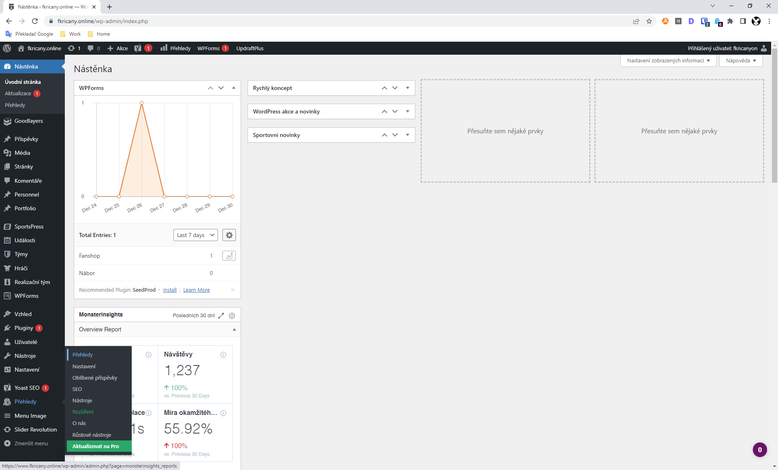
2. Pro více informací klikněte v levém menu na „Přehledy“ a následně v podmenu opět „Přehledy“.

Slide 4
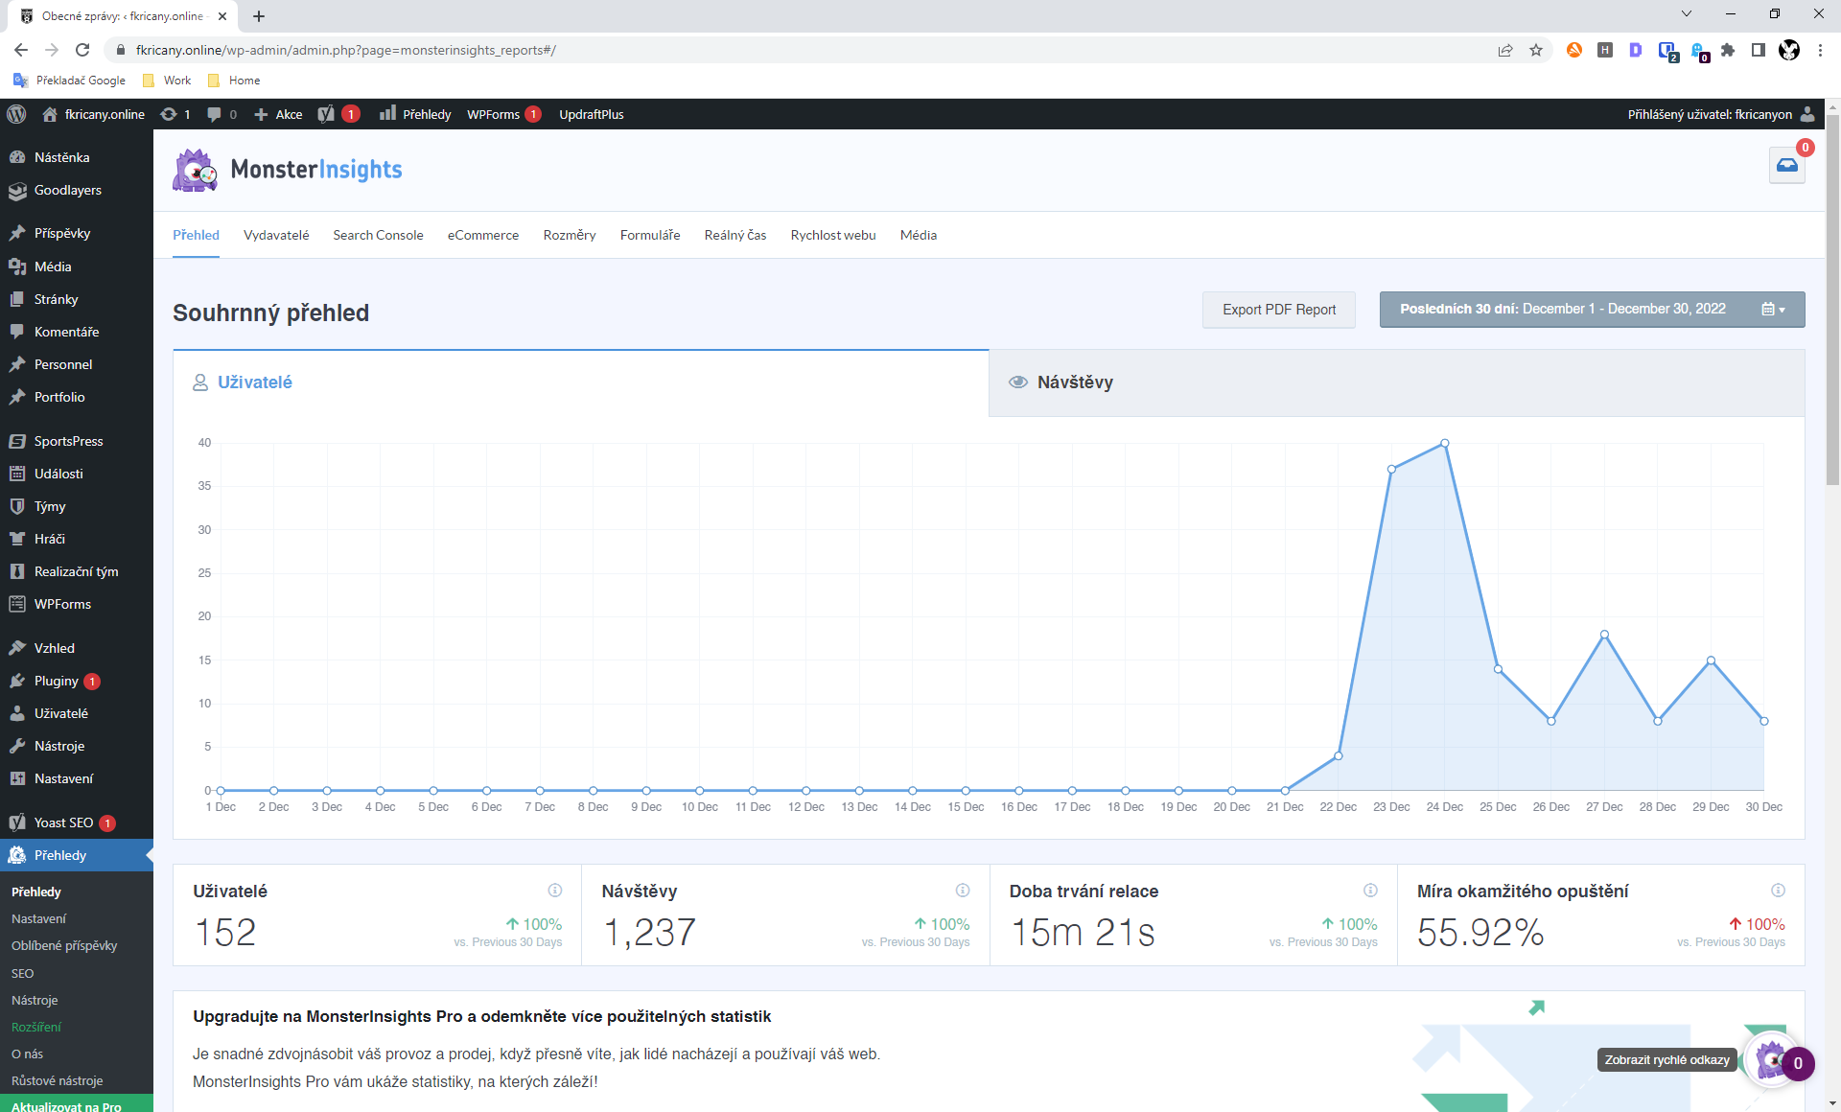
3. Zobrazí se detailnější pohled na návštěvnost s dalšími volbami a filtry.

